Slide 1
Vlastnosti plynov
Mgr. Viera Levočová

Slide 2
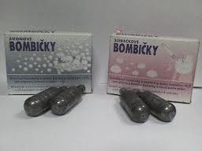
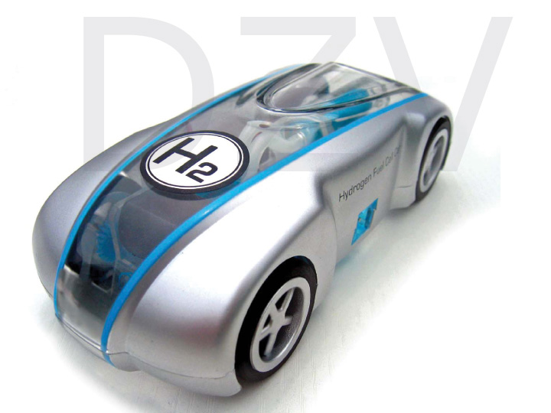
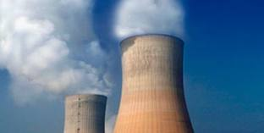
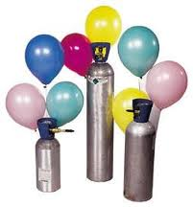
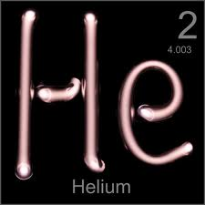
Plynné látky
Plynné telesá

Slide 3
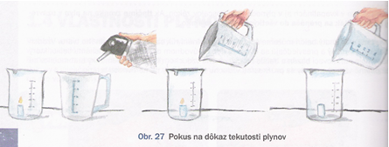
Plyny sú tekuté
http://www.youtube.com/watch?v=oDidehALh28
http://www.youtube.com/watch?v=L2yUsPU6ejM
http://www.stupidvideos.com/video/science_technology/Boat_Float_On_Nothing/?hs444=pv_embed_28113#28113
https://www.youtube.com/watch?v=1PJTq2xQiQ0

Slide 4
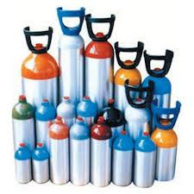
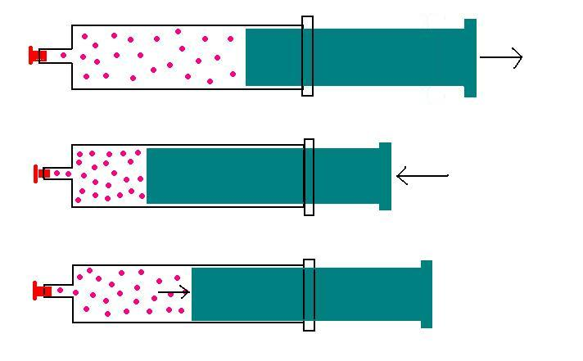
Sú stlačiteľné - pružné

Slide 5
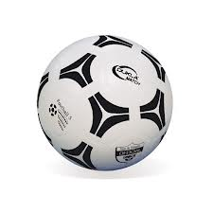
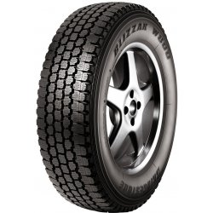
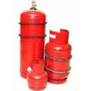
3. Tlak plynu v uzavretej nádobe je rovnaký

Slide 6
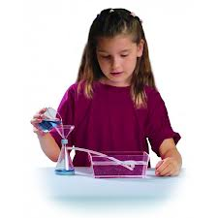
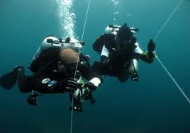
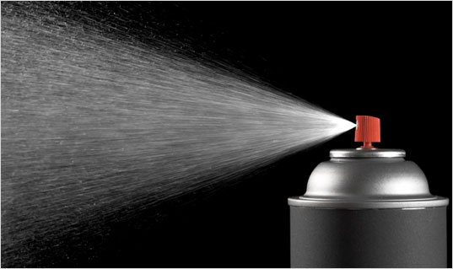
4. Dajú sa deliť

Slide 7
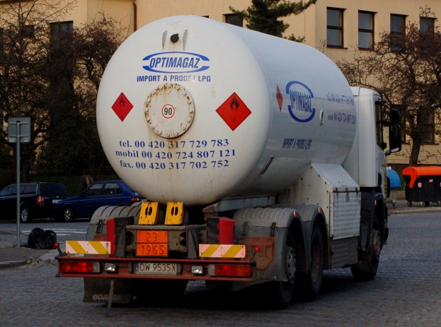
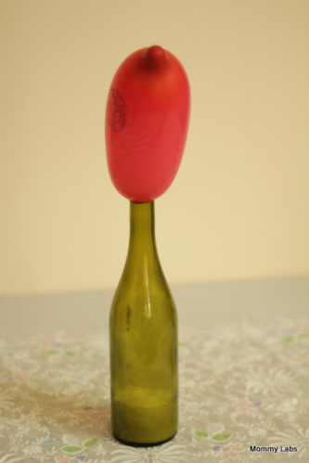
5. Prispôsobujú svoj tvar nádobe – sú rozpínavé

Slide 8
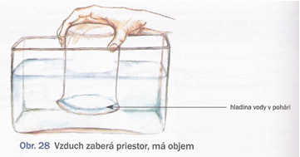
6. Nemajú svoj objem
Plyny zaberajú v priestore určitý objem (Ak ponoríme prevrátený prázdny pohár do vody, môžeme pozorovať, že aj po zatlačení pohára hlbšie do vody sa tento pohár nenaplní, lebo určitý objem v ňom zaberá vzduch.)
http://www.youtube.com/watch?v=XEz9_-dJgag&feature=related
Objem plynov nie je stály (Ak rozviažeme balón naplnený plynom, tento sa veľmi rýchlo rozptýli do okolia)

Slide 9
7. Niektoré plyny majú farbu a zápach
Podiel | Plyn
78,084 % | dusík (N₂)
20,947 % | kyslík (O₂)
0,934 % | argón (Ar)
0,033 % | oxid uhličitý (CO₂)
0,002 ostatné plyny
Dusík – je chemický prvok v Periodickej tabuľke prvkov, ktorý má značku N a protónové číslo 7. Je to plyn bez farby a zápachu.
Kyslík – je chemický prvok v Periodickej tabuľke prvkov, ktorý má značku O a protónové číslo 8. Je to bezfarebný plyn. V kvapalnom a tuhom stave má svetlomodrú farbu ako modrá obloha. No jeho farba s tým nesúvisí. Obloha by bola modrá aj keby tam žiaden kyslík nebol.
Argón - je chemický prvok v Periodickej tabuľke prvkov, ktorý má značku Ar a protónové číslo 18. Je bezfarebné jednoatómový vzácny plyn bez chuti a zápachu.

Slide 10
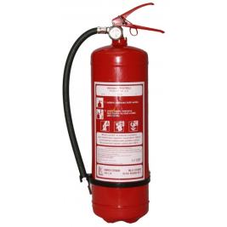
Oxid uhličitý – je atmosférický plyn tvorený dvoma atómami kyslíka a jedným atómom uhlíka. Jeho vzorec je CO_{2.} Je bezfarebný, nehorľavý, málo reaktívny, ťažší ako vzduch. Je produktom nášho dýchania.
Využíva sa napríklad ako hnací plyn, ochranná atmosféra pre potravinárske účely, je súčasťou perlivých nápojov, náplňou snehových hasiacich prístrojov.
Vodík – je chemický prvok v Periodickej tabuľke prvkov, ktorý má značku H a protónové číslo 1. Vo voľnej prírode sa atómy vodíka nenachádzajú, pri zrode atómového vodíka sa okamžite spája do molekuly H_{2.}
Vodík je najjednoduchší chemický prvok , je číry bezfarebný plyn bez chuti a zápachu. Je najľahší plyn vôbec (14,5-krát ľahší ako vzduch)
Používa sa na zváranie a rezanie kovov (kyslíkovo-vodíkovým plameňom). Tekutý vodík sa používa ako raketové palivo, ale môže byť zdrojom energie i pre iné zariadenia. Vodík sa prepravuje a uchováva v tlakových fľašiach označených červeným pruhom.

Slide 11
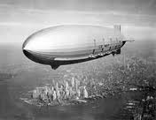
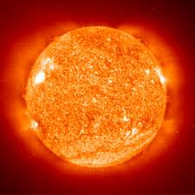
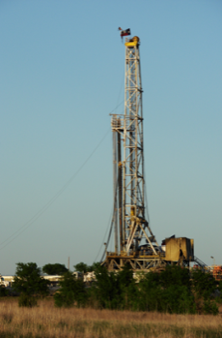
Vodík je najrozšírenejším prvkom v celom vesmíre a tretí najrozšírenejší na Zemi. Na Zemi sa voľný vodík pri bežných podmienkach nevyskytuje, a preto je viazaný iba v zlúčeninách. Najväčšie množstvo vodíka je viazané vo vode, ktorá pokrýva väčšinu zemského povrchu, ale je viazaný i v rôznych organických i anorganických zlúčeninách.
Hélium - je chemický prvok v Periodickej tabuľke prvkov, ktorý má značku He a protónové číslo 2. Bezfarebný plyn, bez chuti a zápachu. Vo vesmíre sa vyskytuje vo všetkých svietiacich hviezdach. Využíva sa ako náplň do balónov a vzducholodí. Nie je horľavý ako vodík. No jeho atómy sú veľmi malé, prenikajú cez steny pevných látok a preto veľmi rýchlo vyprchá. S kyslíkom a dusíkom je zložkou tlakových fliaš určených na potápanie do veľkých hĺbok. Pomocou neho sa dá určiť vek hornín.
Zemný plyn – je bezfarebný a bez zápachu. Nie je otravný, ale je dusivý. Aby sme cítili jeho únik, dopĺňa sa páchnucim plynom. Využíva sa na vykurovanie – fosílne palivo, ako palivo do automobilov CNG

Slide 12
Vlastnosti plynov:
Plyny sú tekuté.
Sú stlačiteľné – pružné.
Tlak plynu v uzavretej nádobe je rovnaký.
Dajú sa deliť.
Prispôsobujú svoj tvar nádobe – sú rozpínavé.
Nemajú svoj objem.
Niektoré plyny majú farbu a zápach.

Slide 13
http://lesk.cas.sk/clanok/88973/stres-bolesti-hlavy-a-malatnost-nechyba-vam-kyslik.html
www.learn-energy.net
http://www.azm.sk/eshop/index.php?main_page=product_info&products_id=669
http://shopiq.cz/h-racer-auto-na-vodik
www.stockphotos.sk

